Slide 1
BPM
RESOLUCIÓN ARCSA-DE-2022-016-AKRG

Slide 2



Requisitos higiénicos de fabricación
i. Obligaciones del personal

Slide 3
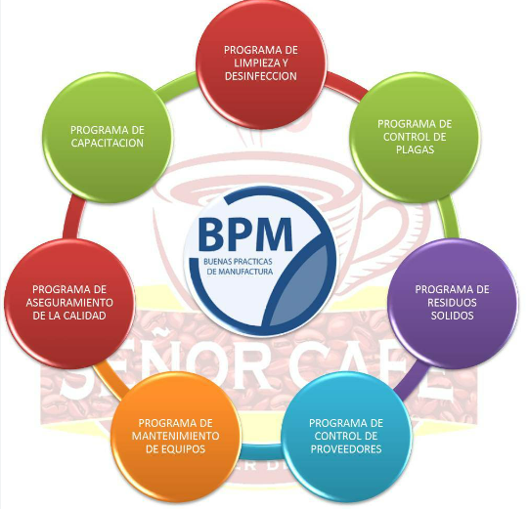


ii. Educación y capacitación del personal

Slide 4



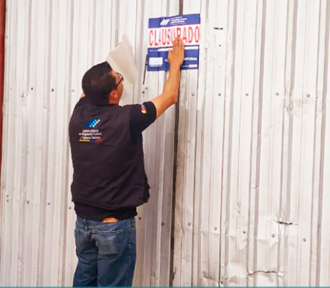

iii. Estado de salud del personal

Slide 5
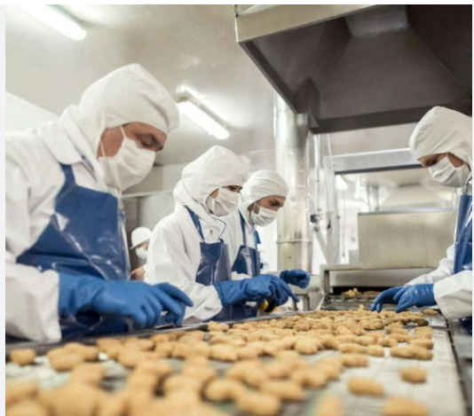
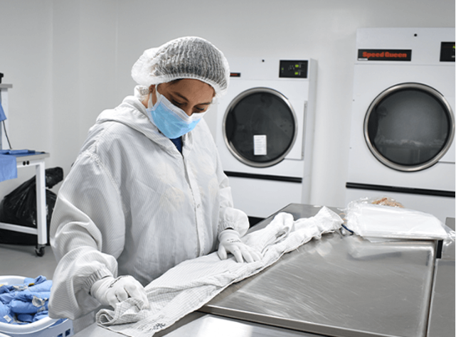

iv. Higiene y medidas de protección

Slide 6

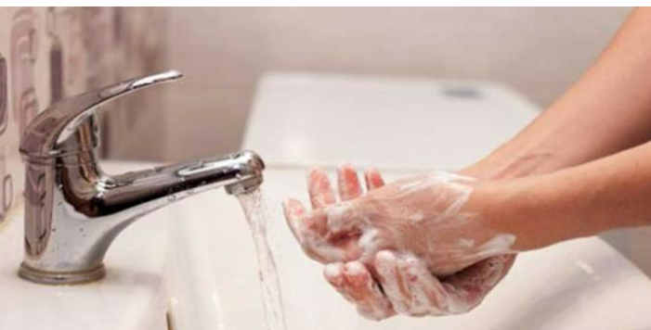
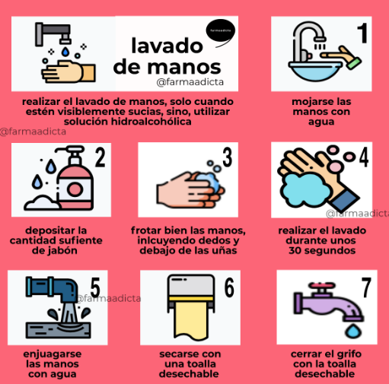
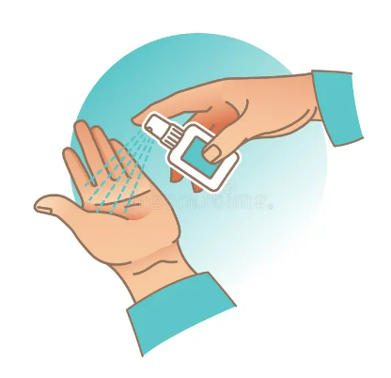

Slide 7




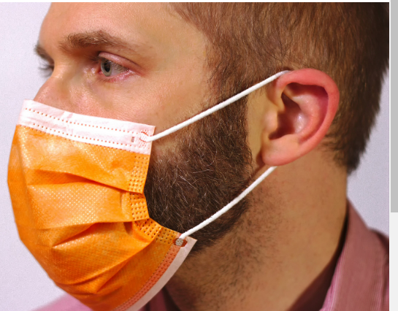

v. Comportamiento del personal

Slide 8


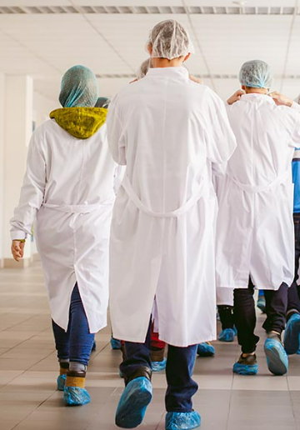

vi. Obligación del personal vii. Prohibición de acceso a determinadas áreas administrativo y visitantes
viii. Señalética

